Slide 1
开源创意建模作业
张恺 516202910018

Slide 2
作品说明
该作品是一个产品三维效果展示器，通过对电位器旋钮的转动在屏幕上可在三维层次查看产品，适合在产品展示现场由用户自己查看产品

Slide 3
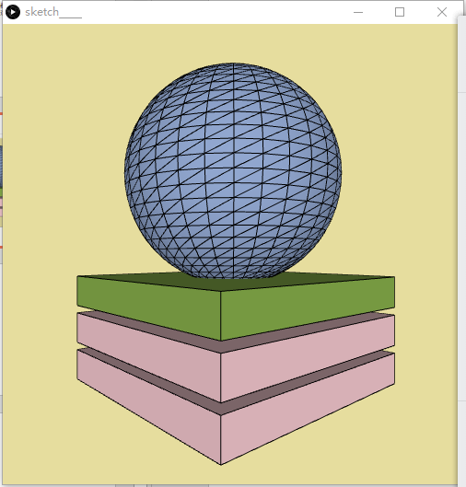
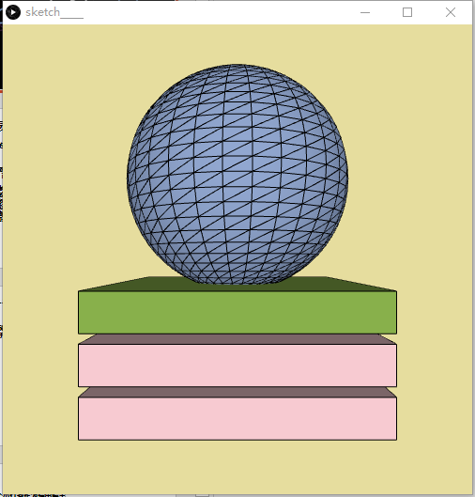
效果图

Slide 4
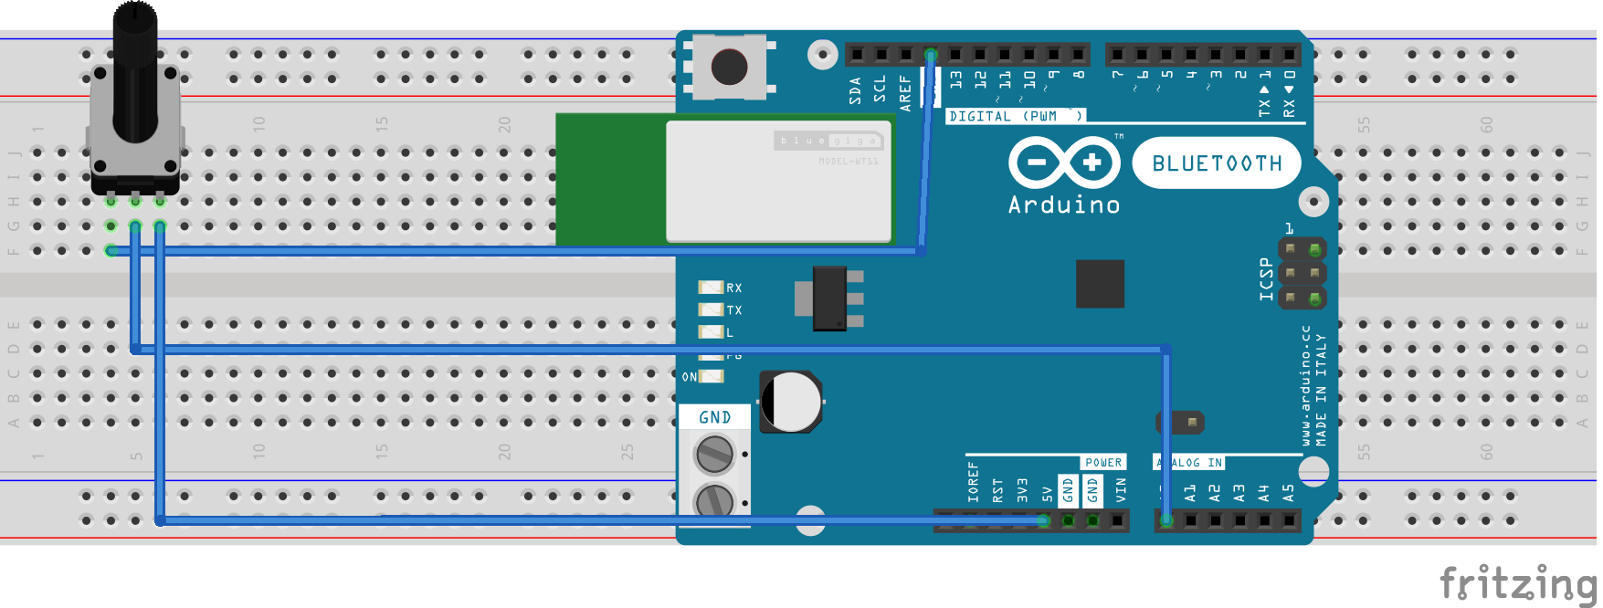
Arduino路线图

Slide 5
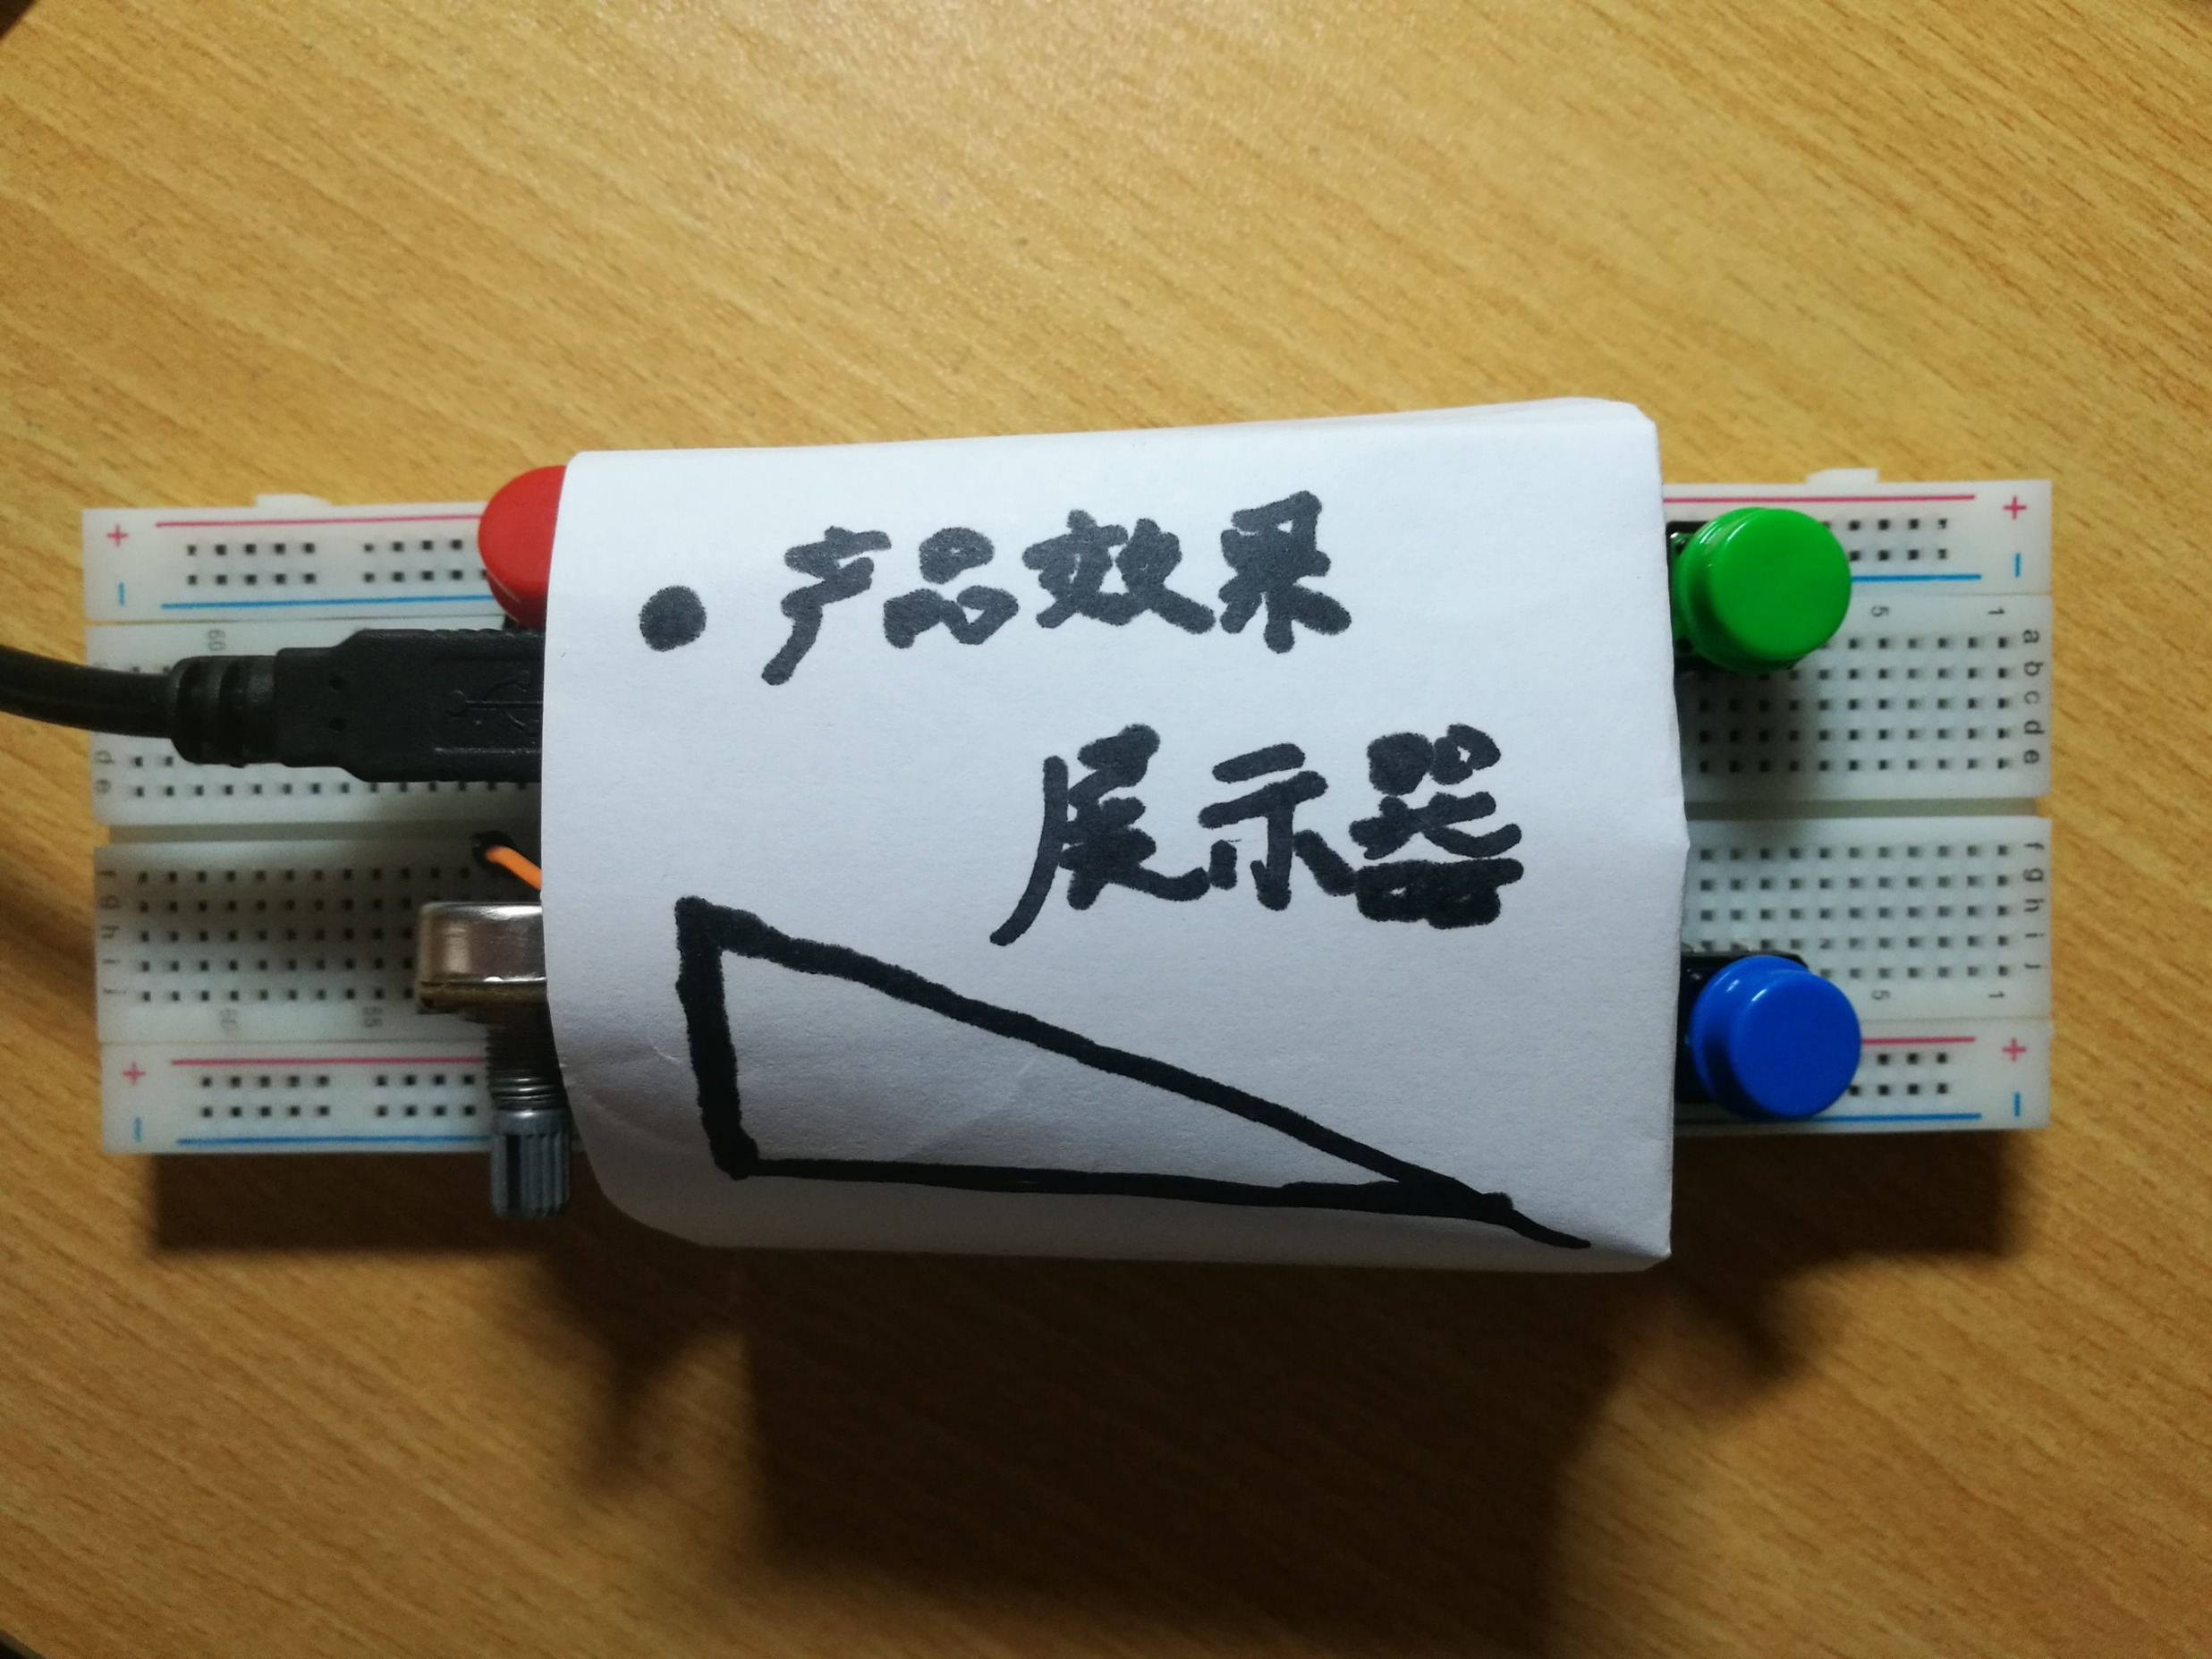
实物图

